Slide 1
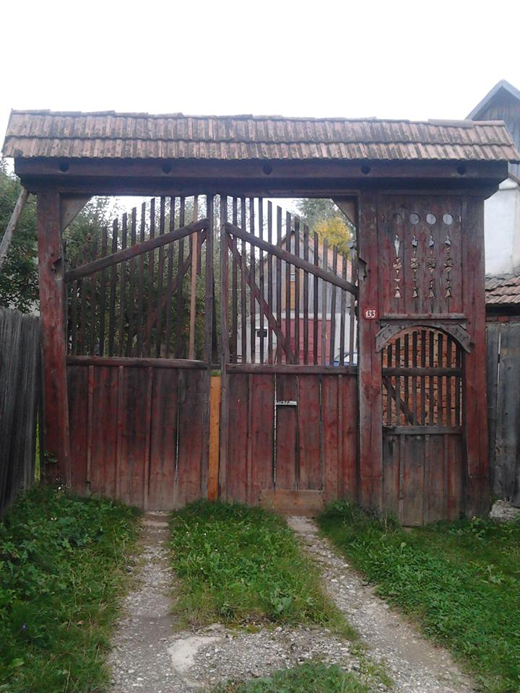

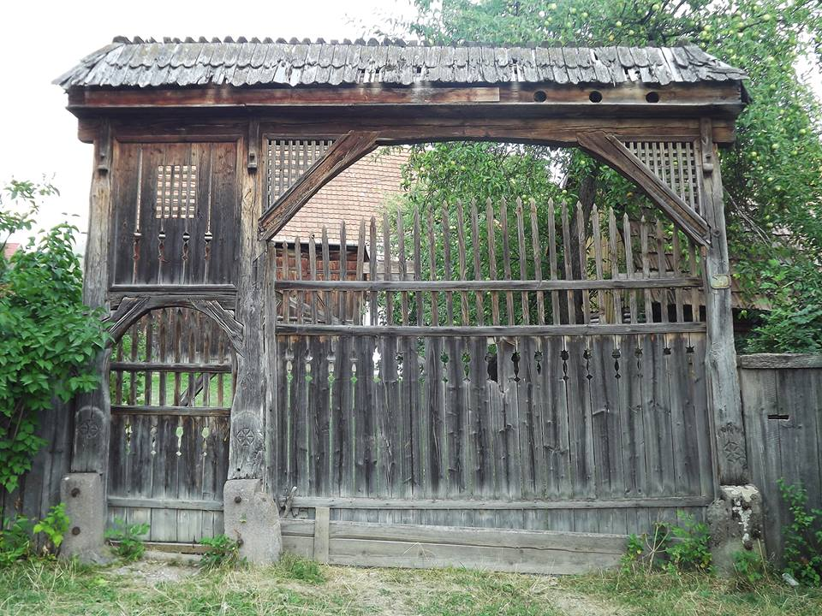
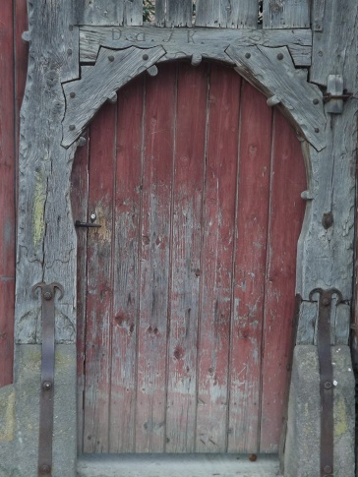
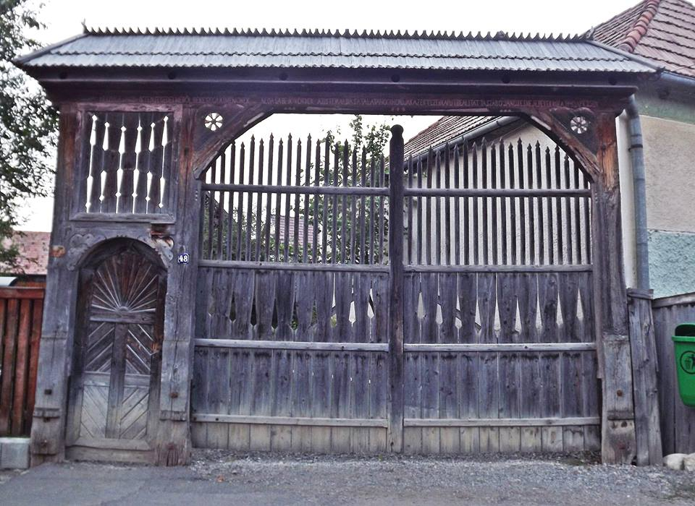
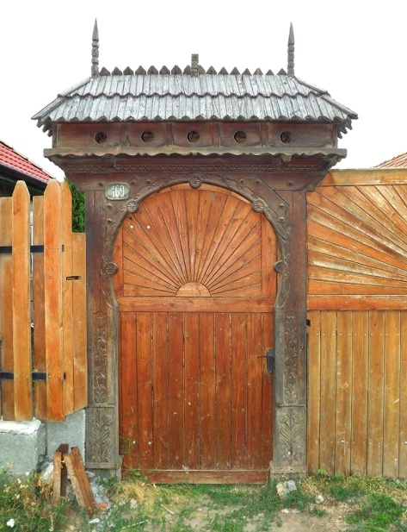
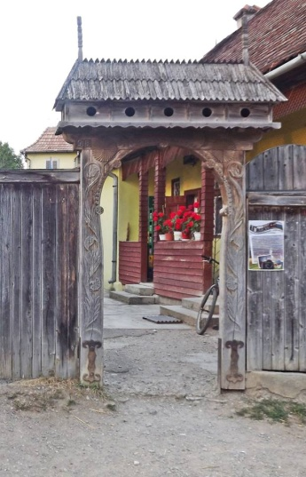
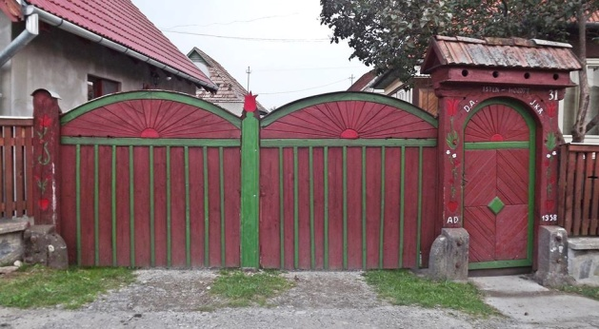
SZÉKELYKAPUK CSÍKSZENTMIKLÓSON
Az évszázadok átjárói
Felszegtől Alszegig
Datki Anita (XI.D)
Nagy Kinga (XI.D)
Domokos Lívia (XI.B)

Slide 2
A témaválasztás indoklása
Orbán Balázs 1868-1873: „ékítmények”
Nyírő József: „családtag”
Felmérés: -terepbejárás
-interjú

Slide 3
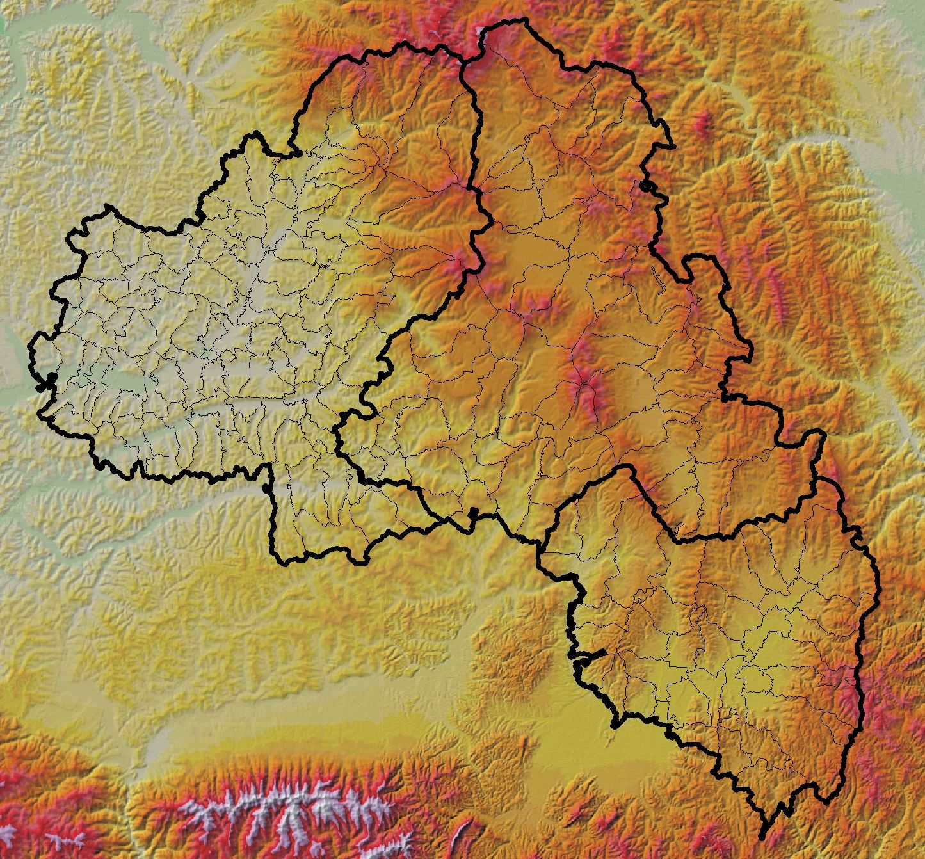
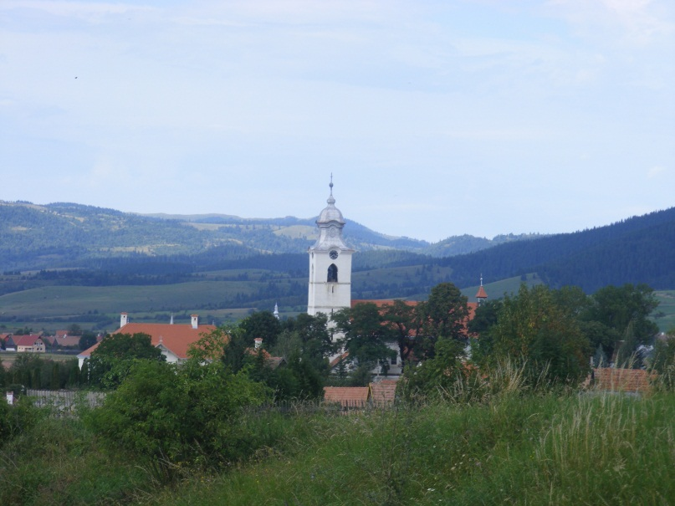
Csíkszentmiklós földrajzi helyzete
Szépvíz
Csíkborzsova

Slide 4
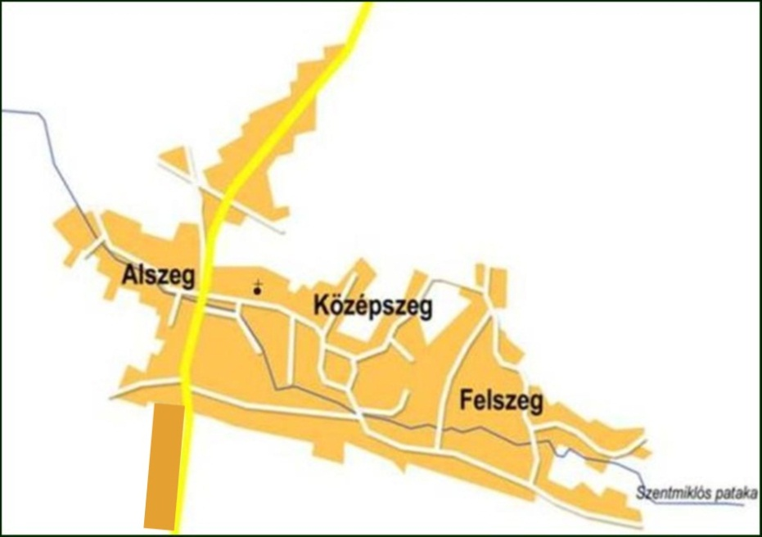
Csíkszentmiklós mint tömörülőhálózatos falu

Slide 5
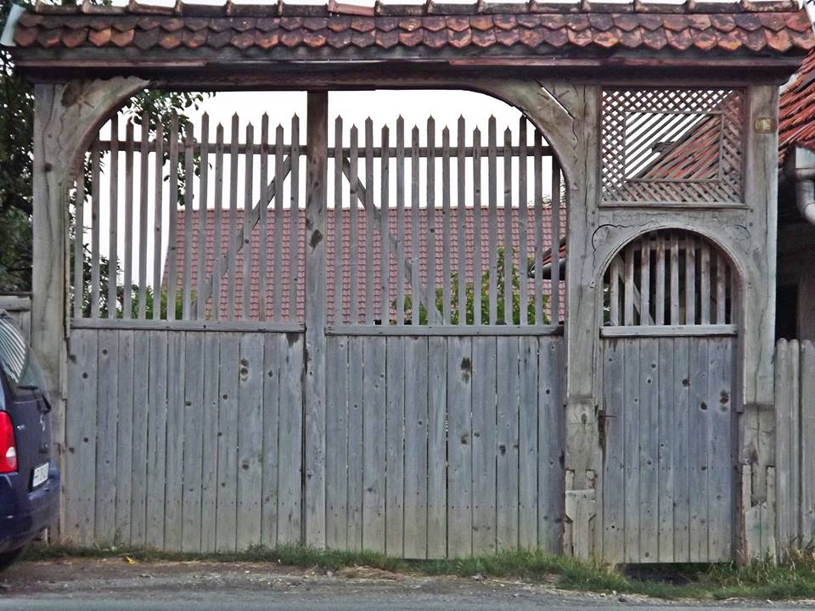
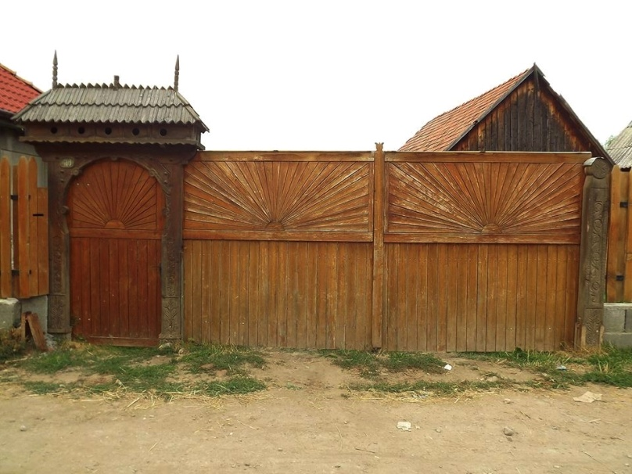
Székelykapuk leltára Csíkszentmiklóson
2013 augusztus:
7 nagy, 15 kicsi

Slide 6
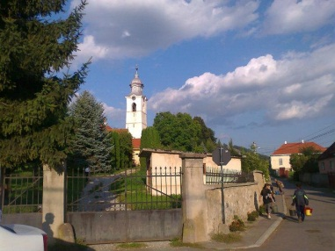
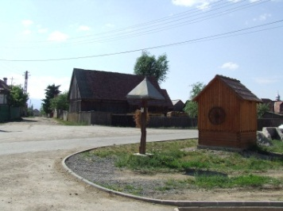
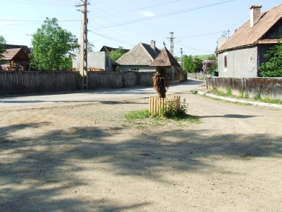
A székelykapuk település részenkénti megoszlása
Összesen:22
8 kicsi
2 nagy
6 kicsi
5 nagy
1 kicsi

Slide 7
A székelykapuk szerkezete
Két részből áll: - gyalogbejáró (utca ajtó)
- szénásszekér méretéhez igazodó nagykapu

Slide 8
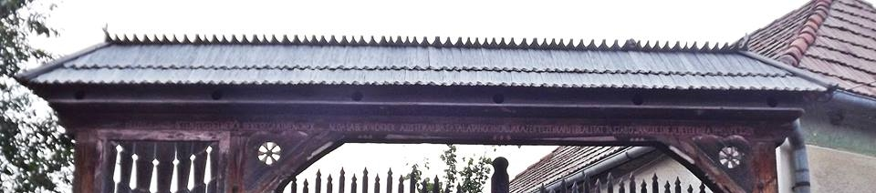
A székelykapu szerkezete
tető, galambdúc
szemöldökfa

Slide 9
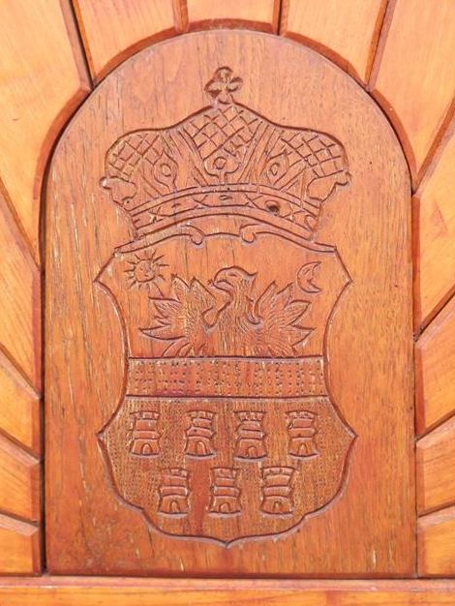
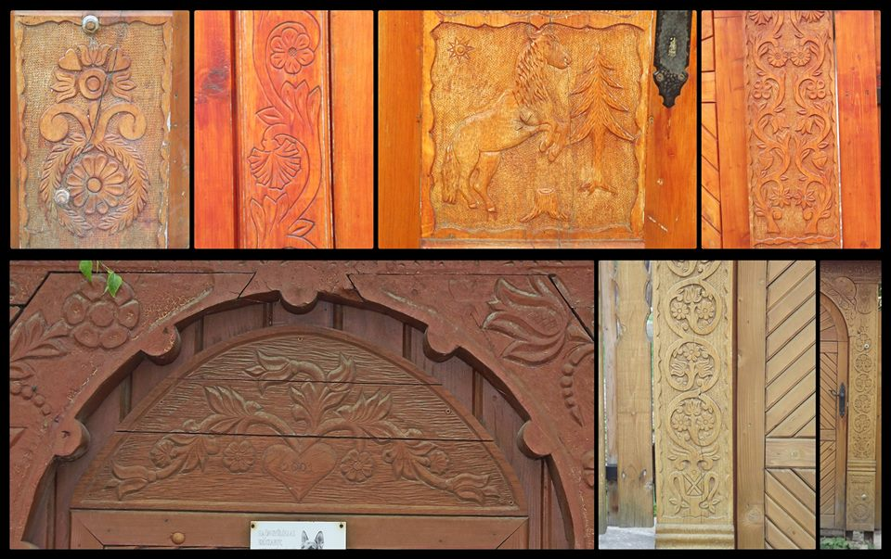
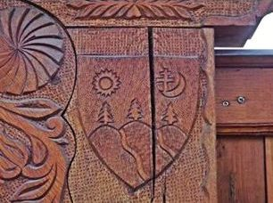
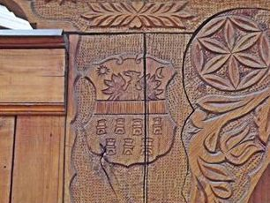
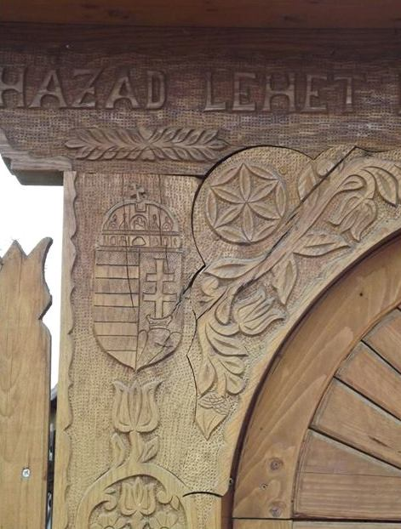
Díszítés
1. Faragás

Slide 10

2. Festés

Slide 11
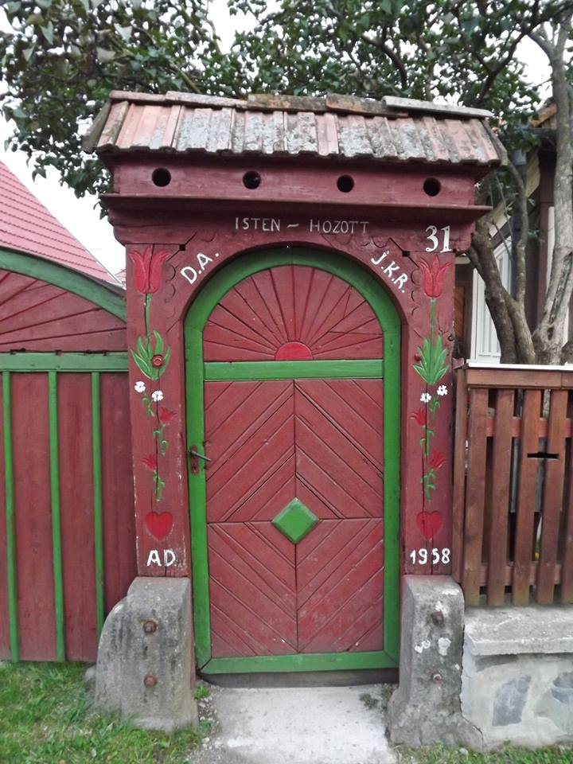
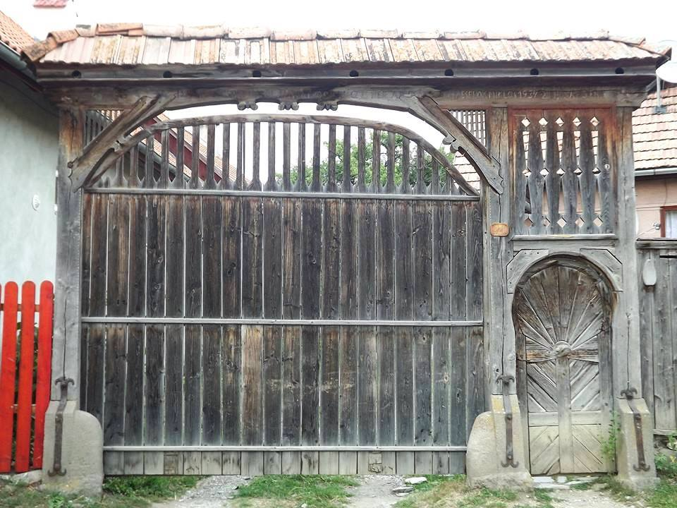
3. Felirat

Slide 12
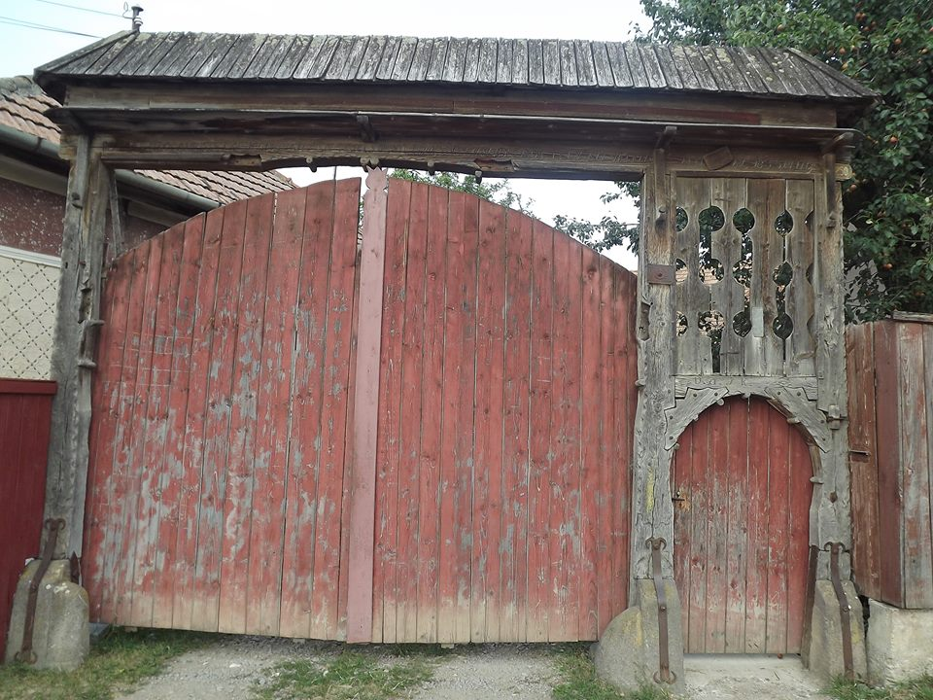

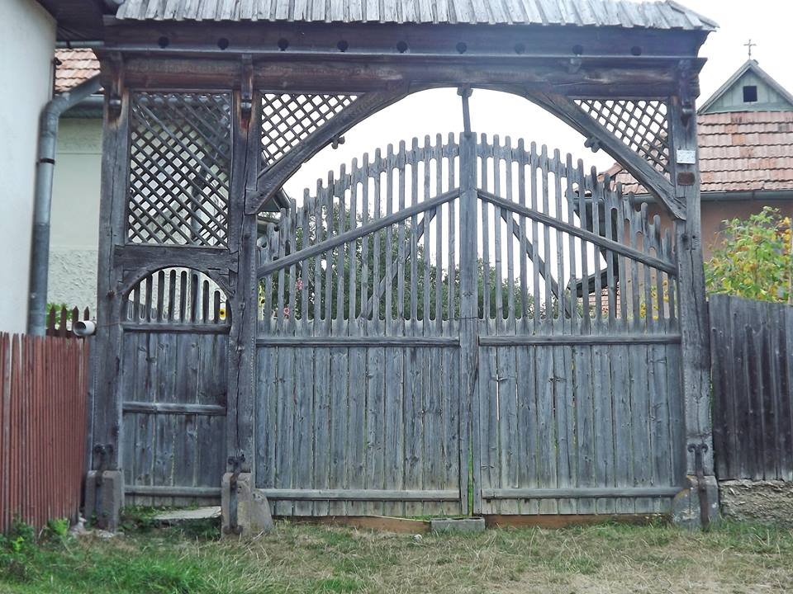
Székelykapuk leltára
A legek …

Slide 13
A legidősebb székelykapu
(250. szám)
Erőss Emil portája

Slide 14
Legszínesebb kapu
(31. szám)
Antal Árpád portája

Slide 15
A leghosszabb feliratú kapu
(48. szám)
Szabó Dénesné portája

Slide 16
A „legtitkosabb” kapu
(16. szám)
Tímár Pál portája

Slide 17
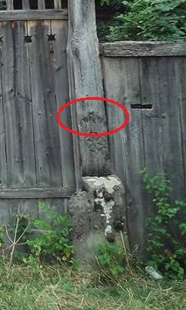
Székelykapu második világháborús emlékekkel
(249. szám)
Ólomlövedékek nyomai a kapuoszlopon
Tímár Károlyné portája

Slide 18

Helyi lakós által faragott kapu
Tímár Ernő portája

Slide 19

Készen vásárolt kapu
(169. szám)
Szakács Mihály portája

Slide 20
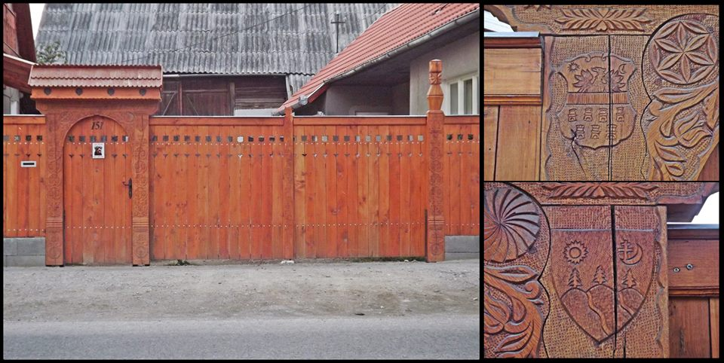
A legfiatalabb székelykapu
(151. szám)
Tímár István portája
állították 2011-ben

Slide 21
Összefoglaló
Csíkszentmiklós térszerkezetét is meghatározzák a székely építészetre jellemző remekművek.
Terepbejárásunk során megfigyeltük, hogy nincs két egyforma kapu.
Alszegben és Középszegben találunk több székelykaput.
(további irány)
Esztétikai értéküket elsősorban az archaikus díszítőmotívumok, a szerkezeti felépítés és az arányok adják.
Mintha az lenne az egyik fontos rendeltetésük, hogy összekössék az évszázadokat.

Slide 22
Köszönjük megtisztelő figyelmüket!

